Slide 1
Лекция 4. Тема 1.3. Электромагнетизм.
Цель: изучить основные законы электромагнетизма.
Знания и умения:
определять основные характеристики магнитного поля;
определять величину и направление электромагнитной силы, действующей на проводник с током
определять величину и направление ЭДС электромагнитной индукции в проводнике формулировать правило Ленца;
знать свойства ферромагнитных материалов и области их применения;
иметь представление о расчёте магнитных цепей

Slide 2
План
Основные свойства и характеристики магнитного поля.
Ферромагнитные вещества и их намагничивание.
Кривые намагничивания. Явление гистерезиса .
Потери энергии при гистерезисе.
Общие сведения о магнитных цепях.
Закон полного тока.
Неразветвленные магнитные цепи

Slide 3
Характеристики
Сила Ампера
Напряженность H (A/м)
Магнитная индукция В=μμ₀Н (Тл)
Магнитная проницаемость μ₀ =4π10 ⁻⁷Ф/м; μ_{а} ; μ = μ_{а} / μ₀
Магнитный поток Ф = В·S (Вб)
Индуктивность

Slide 4
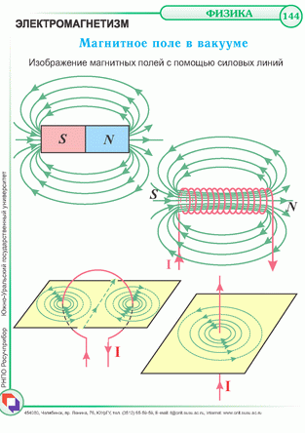

Slide 5
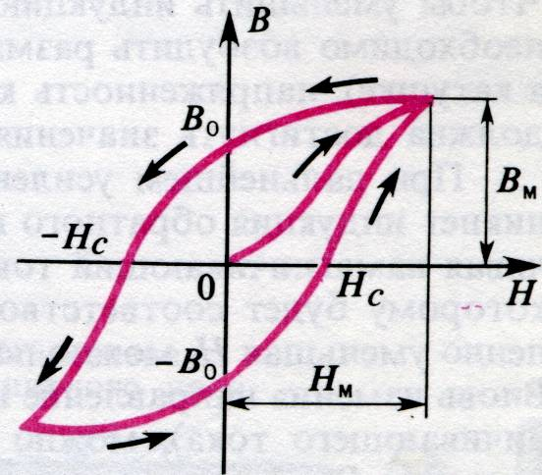
Ферромагнитные вещества и их намагничивание
μ < 1 – диамагнетики
цинк, медь, золото, серебро, кремний, воздух
μ > 1 – парамагнетики
олово, алюминий, платина, вольфрам
μ >> 1 – ферромагнетики
железо, никель, чугун, кобальт
1
Н
О
2
5 t
3
4

Slide 6
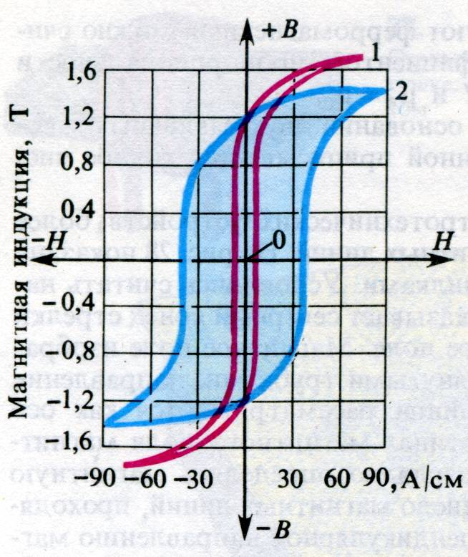
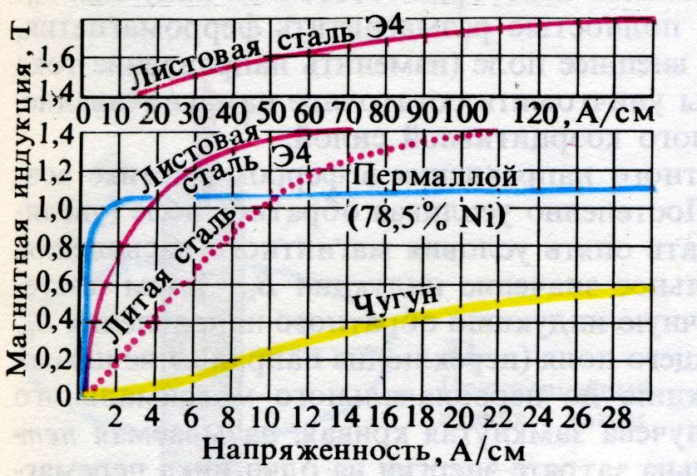
Кривые намагничивания
Магнитный гистерезис – явление запаздывания изменения магнитной индукции от изменения напряженности магнитного поля.
1 – магнитомягкие материалы
2 – магнтотвёрдые материалы

Slide 7
Магнитная цепь

Slide 8
Закон электромагнитной индукции

Slide 9
Закон электромагнитной индукции

Slide 10
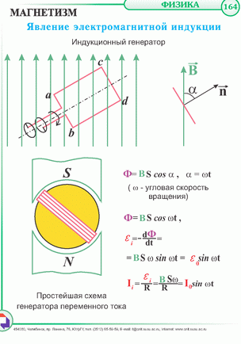

Slide 11
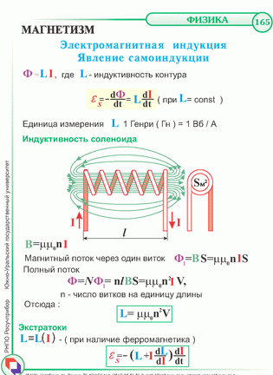

Slide 12
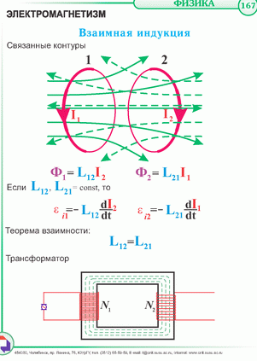

Slide 13
Самостоятельная работа
Индуктивность взаимная и коэффициент магнитной связи.
Электромагнитные силы.
Сила, действующая на проводник с током в магнитном поле.
Энергия магнитного поля.
Применение ферромагнитных материалов.
Разветвленные магнитные цепи.
Литература
Гальперин М.В, Электронная техника: учебник для спо. – 2-е изд.,
исправ. и доп. – М.: Форум: ИНФРА-М, 2014. – 351 с. §3.1-3.6

